Slide 1
90º
Lazy Segment Tree
& BIT
0.8cm
2023 algos study
고급1 week1
이유진
13.7cm

Slide 2
0.8cm
90º
Segment Tree
- 이진 트리 형태
- 여러 개의 데이터가 존재할 때 특정 구간의 연산을 가장 빠르게 구할 수 있는 자료구조
데이터 변경 → O(1)
연산 → O(N)
1 | 2 | 3 | 4 | 5 | 6 | 7 | 8 | 9 | 10
1 | 2 | 3 | 4 | 5 | 6 | 7 | 8 | 9 | 10
10
3
7
데이터 변경 → O(logN)
연산 → O(logN)
트리의 높이 h = ceil(logN)
세그먼트 트리를 저장할 배열의 크기는 2^{(h+1)}면 충분
1
2
3
4

Slide 3
0.8cm
90º
Segment Tree
- 특정 인덱스의 값 하나를 변경 → O(logN)
- 특정 구간의 값을 모두 변경? → O(NlogN)
- 연산이 조금만 바뀌면 시간이 매우 오래 걸리는 단점
- Lazy Propagation으로 해결!

Slide 4
0.8cm
90º
Lazy Propagation
- 게으른 전파 ?
- 업데이트를 미룰 수 있을 때까지 미룸 → 업데이트 시간 최소화
Ex)
Index 1~5 구간의 값을 각각 +3
Index 6~8 구간의 값을 각각 +4
Index 9~10 구간의 값을 각각 +5
이 때 모든 노드들을 업데이트 해야 할까?
Notes:
루트 노드는 모든 범위를 포함하고 있는 노드 -> 위 세 연산에 영향을 미치므로 업데이트 해야함
해당 구간의 범위를 포함하고 있는 노드들만 업데이트
https://yabmoons.tistory.com/442

Slide 5
0.8cm
90º
Lazy Propagation
- 세그먼트 트리와 같은 크기의 배열(혹은 벡터)이 하나 더 필요함
→ 업데이트의 필요 여부 체크
0-9
55
1 | 2 | 3 | 4 | 5 | 6 | 7 | 8 | 9 | 10
0-4
15
5-9
40
- 윗줄 : 해당 노드가 포함하는 구간
- 아랫줄 : 구간합의 결과
0-2
6
3-4
9
5-7
21
8-9
19
0-1
3
2
3
3
4
4
5
5-6
13
7
8
8
9
9
10
0
1
1
2
5
6
6
7

Slide 6
0.8cm
90º
Lazy Propagation
구간에 대한 연산을 할 때는, 현재 우리가 탐색하는 범위가 찾고자 하는 구간과
완전히 겹쳐지지 않는 경우
완전히 겹쳐지는 경우
일부만 걸치는 경우
→ 더이상의 탐색 / 업데이트 필요 x
→ propagation 대상 !
→ 양 옆의 자식 노드까지 더 탐색

Slide 7
0.8cm
90º
Lazy Propagation
Ex) index 3~4 구간의 값을 각각 +2
보라색 [3, 4] : 완전히 겹치는 경우
파란색 [0, 9] : 걸치는 경우
파란색 [0, 4] : 걸치는 경우
완전히 겹치는 구간 [3, 4]에 대해
Lazy propagation 진행!
→ 해당 노드까지만 업데이트
0-9
55
0-4
15
5-9
40
0-2
6
3-4
9
5-7
21
8-9
19
0-1
3
2
3
3
4
4
5
5-6
13
7
8
8
9
9
10
0
1
1
2
5
6
6
7
Notes:
보라색의 경우 완전히 겹치므로 탐색, 업데이트 종료
파란색 [0,9]의 경우 걸치므로 왼쪽 오른쪽의 자식 노드들도 탐색해봐야함
파란색 [0,4]의 경우 걸치므로 ,,

Slide 8
0.8cm
90º
Lazy Propagation
Ex) index 3~4 구간의 값을 각각 +2
0-9
59
Lazy[a] = b
a번 노드는 사용 전 b만큼 업데이트 필요
→ 다음에 사용할 때 Lazy만 확인!
0-4
19
5-9
40
0-2
6
3-4
13
5-7
21
8-9
19
2
2
0-1
3
2
3
3
4
4
5
5-6
13
7
8
8
9
9
10
0
1
1
2
5
6
6
7

Slide 9
0.8cm
90º
Lazy Propagation
Ex) index 3~9 구간의 값을 각각 +1
0-9
59
0-4
19
5-9
40
0-2
6
3-4
13
5-7
21
8-9
19
2
2
0-1
3
2
3
3
4
4
5
5-6
13
7
8
8
9
9
10
0
1
1
2
5
6
6
7
Notes:
완전히 들어가는 경우 보라색

Slide 10
0.8cm
90º
Lazy Propagation
Ex) index 3~9 구간의 값을 각각 +1
완전히 겹치는 구간 [3, 4]에 대해
Lazy propagation 진행!
→ 영향을 받는 노드들 업데이트
해당 노드 아래로는 업데이트x
0-9
66
0-4
21
5-9
40
0-2
6
3-4
15
5-7
21
8-9
19
2
2
0-1
3
2
3
3
4
4
5
5-6
13
7
8
8
9
9
10
0
1
1
2
5
6
6
7
Notes:
[3,4]를 포함해 위의 파란색들을 업데이트 했더니 자식 노드들의 lazy값 존재

Slide 11
0.8cm
90º
Lazy Propagation
Ex) index 3~9 구간의 값을 각각 +1
0-9
66
Lazy값 업데이트
: 그냥 더하면 됨!
0-4
21
5-9
40
0-2
6
3-4
15
5-7
21
8-9
19
3
3
0-1
3
2
3
3
4
4
5
5-6
13
7
8
8
9
9
10
0
1
1
2
5
6
6
7

Slide 12
0.8cm
90º
Lazy Propagation
Ex) index 3~9 구간의 값을 각각 +1
완전히 겹치는 구간 [5, 9]에 대해
Lazy propagation 진행!
→ 영향을 받는 노드들 업데이트
해당 노드 아래로는 업데이트x
0-9
66
0-4
21
5-9
45
1
1
0-2
6
3-4
15
5-7
21
8-9
19
3
3
0-1
3
2
3
3
4
4
5
5-6
13
7
8
8
9
9
10
0
1
1
2
5
6
6
7

Slide 13

0.8cm
90º
Lazy Propagation
Ex) index 3~9 구간의 값을 각각 +1
(9–5+1) * 1 = 5
5만큼 업데이트됨
0-9
66
0-4
21
5-9
45
Lazy propagation으로
업데이트 할 값
= (End - Start + 1) * Value
1
1
0-2
6
3-4
15
5-7
21
8-9
19
3
3
0-1
3
2
3
3
4
4
5
5-6
13
7
8
8
9
9
10
0
1
1
2
5
6
6
7

Slide 14
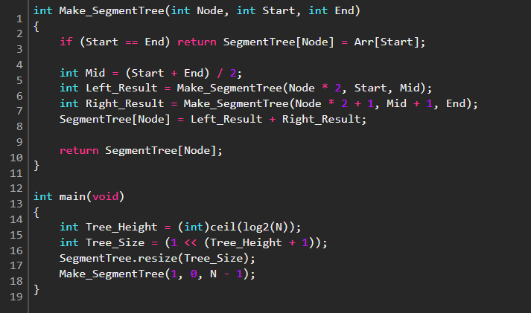
0.8cm
90º
Lazy Propagation

Slide 15
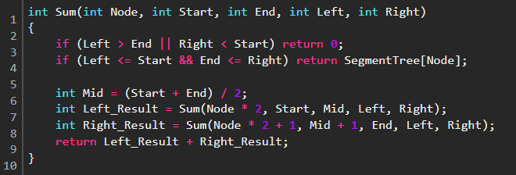
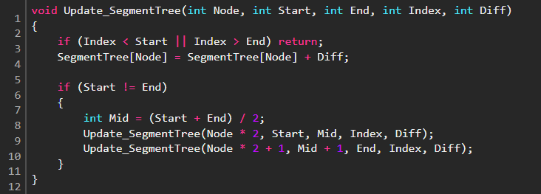
0.8cm
90º
Lazy Propagation
Notes:
구간합

Slide 16
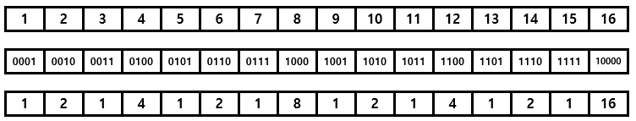
0.8cm
90º
BIT ; Binary Indexed Tree (Fenwick Tree)
- 여러 개의 데이터가 존재할 때 누적합에 대한 연산을 위한 자료구조
- 비트를 이용한 연산 → 코드가 간결함!
- 어떤 수 x를 이진수로 나타냈을 때, 마지막 1의 위치
3 = 11₂
10 = 1010₂
12 = 1100₂
→ L[3] = 1
→ L[10] = 2
→ L[12] = 4
A(x)
A(x)
L[x]

Slide 17
0.8cm
90º
BIT ; Binary Indexed Tree (Fenwick Tree)
A(x)
A(x)
L[x]
- 홀수번째의 L[x]값은 모두 1

Slide 18
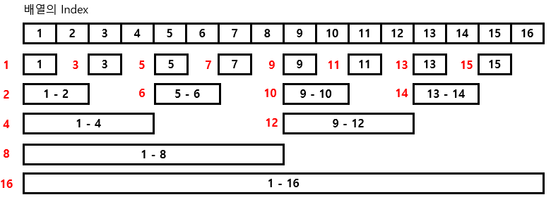
0.8cm
90º
BIT ; Binary Indexed Tree (Fenwick Tree)
- 배열 아래는 모두 fenwick tree, 빨간 숫자는 fenwick tree의 인덱스
- Tree[홀수] = x (배열의 값을 그대로)

Slide 19
0.8cm
90º
BIT ; Binary Indexed Tree (Fenwick Tree)
x=12인 경우
A(x) = 12
L[x] = 4
Tree[x] = L(12)+L(11)+L(10)+L(9)
x가 홀수일 때 L[x] = 1, Tree[x] = x
x가 짝수일 때 L[x] = “1이 존재하는 최하위 비트값”,
Tree[x] = “x부터 앞으로 L[x]개의 합“

Slide 20
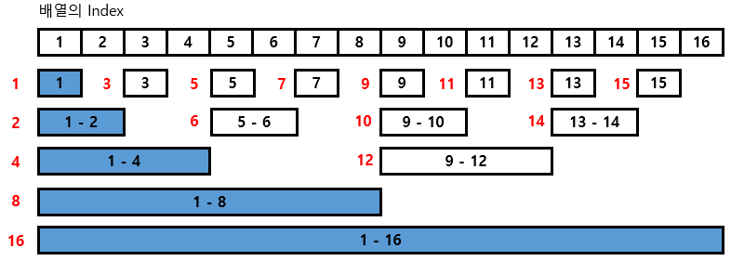
0.8cm
90º
BIT ; Binary Indexed Tree (Fenwick Tree)
- A[1]의 값이 생성됨에 따라 변화가 생기는 펜윅트리
1 = 0001₍₂₎
2 = 0010₍₂₎
4 = 0100₍₂₎
8 = 1000₍₂₎
16 = 10000₍₂₎
→ 1이 존재하는 최하위 비트를 찾아, 거기에 1을 더하는 연산

Slide 21
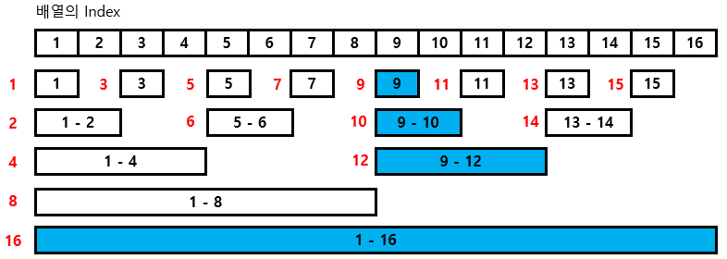
0.8cm
90º
BIT ; Binary Indexed Tree (Fenwick Tree)
- A[9]에 의해 변화가 생기는 펜윅트리
9 = 1001₍₂₎
10 = 1010₍₂₎
12 = 1100₍₂₎
16 = 10000₍₂₎
→ 1이 존재하는 최하위 비트를 찾아, 거기에 1을 더하는 연산

Slide 22
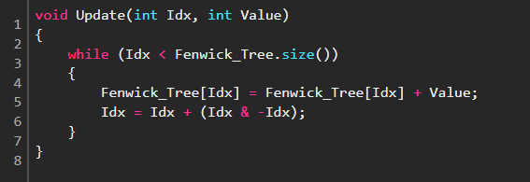
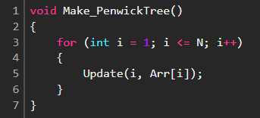
0.8cm
90º
BIT ; Binary Indexed Tree (Fenwick Tree)
- 1이 나오는 최하위 비트를 찾는 방법?
- index번호 = index번호 + (index번호 & -index번호)

Slide 23
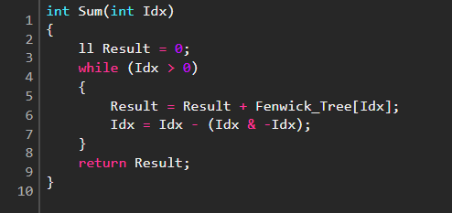
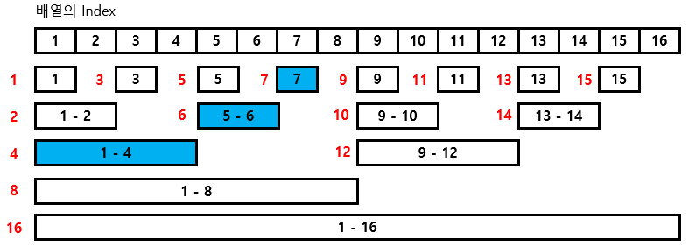
0.8cm
90º
BIT ; Binary Indexed Tree (Fenwick Tree)
- 구간에 대한 연산 : 1~7번 index의 합? (누적합)
- Tree[7]+Tree[6]+Tree[4]
7 = 0111₍₂₎
6 = 0110₍₂₎
4 = 0100₍₂₎
→ 1이 존재하는 최하위비트를 찾아서, 해당 비트에 1을 빼는 연산
해당 Index까지의 누적합
= 현재 Index번호 - (현재 Index번호 & -현재 Index번호)

Slide 24
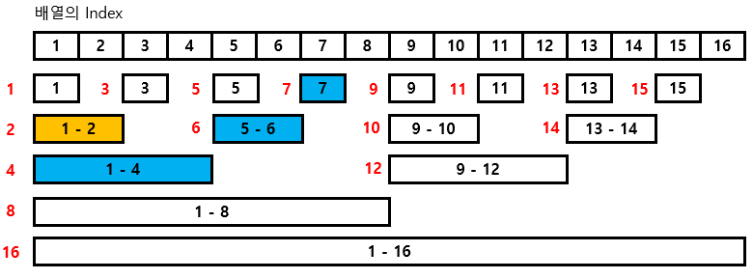
0.8cm
90º
BIT ; Binary Indexed Tree (Fenwick Tree)
- 구간에 대한 연산 : 3~7번 index의 합? (구간합)
- Tree[4]+Tree[6]+Tree[7]-Tree[2]

Slide 25
0.8cm
90º
BIT ; Binary Indexed Tree (Fenwick Tree)
누적합
- Boj3020 개똥벌레(G5) https://www.acmicpc.net/problem/3020
Segment tree
- Boj11658 구간 합 구하기(G1) https://www.acmicpc.net/problem/11658
- Boj11505 구간 곱 구하기(G1) https://www.acmicpc.net/problem/11505
Lazy propagation
- Boj10999 구간 합 구하기 2(P4) https://www.acmicpc.net/problem/10999
- Boj1395 스위치(P3) https://www.acmicpc.net/problem/1395
BIT
- Boj11658 구간 합 구하기 3(P5) https://www.acmicpc.net/problem/11658

Slide 26
90º
0.8cm
Thank you.
13.7cm

